Slide 1
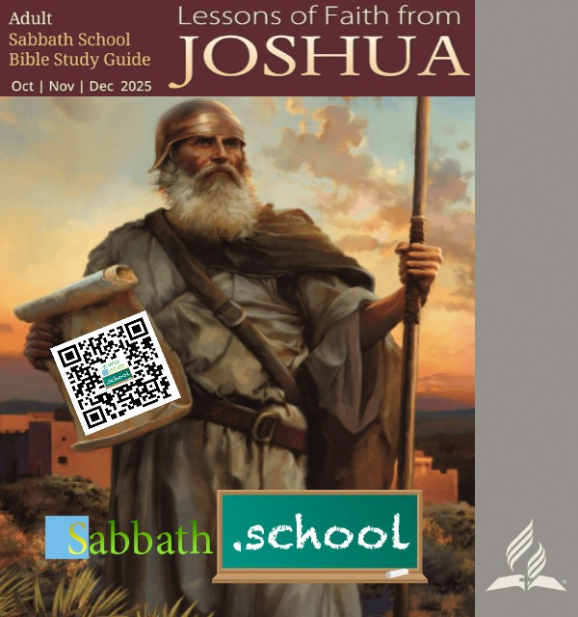
యెహోషువ నుండి విశ్వాస పాఠాలు
7 - "అంతిమ నమ్మకం:
ఒక యుద్ధ భూమిలో ఆరాధన"
పెద్దల సబ్బాతుబడి పాఠములు
4వ త్రిమాసము
అక్టోబర్, నవంబర్, డిసెంబర్- 2025

Slide 2
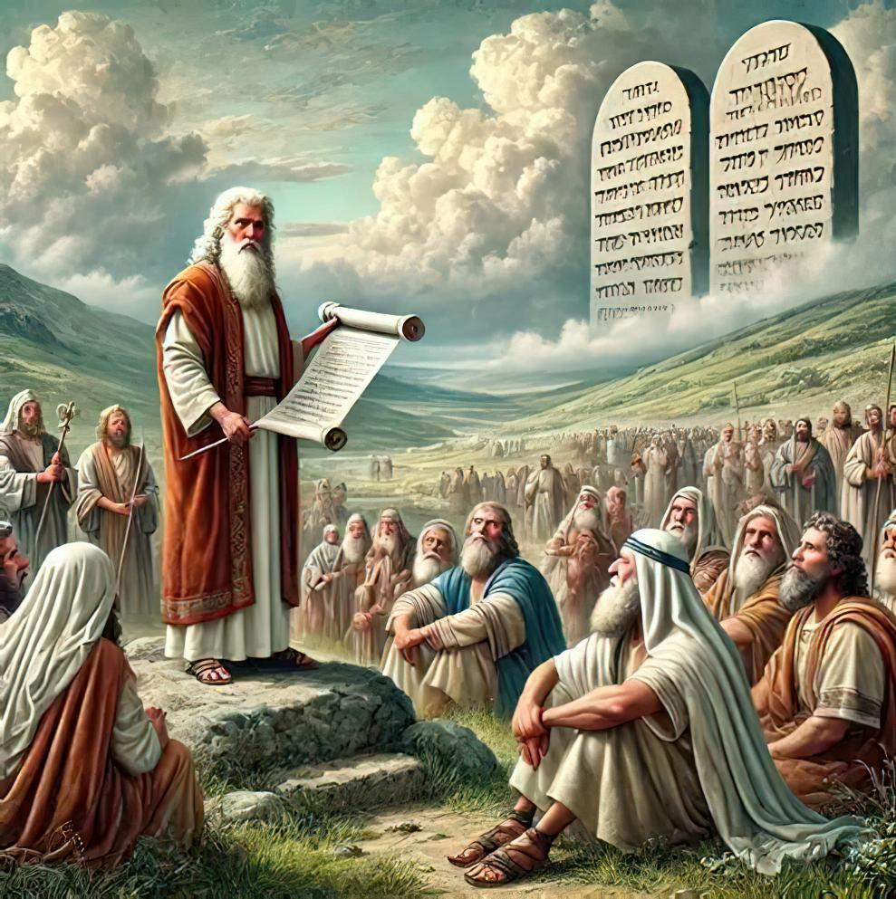
అంతిమ నమ్మకం:
ఒక యుద్ధ భూమిలో ఆరాధన
నవంబర్ 15, 2025 నాటి పాఠం 7

Slide 3
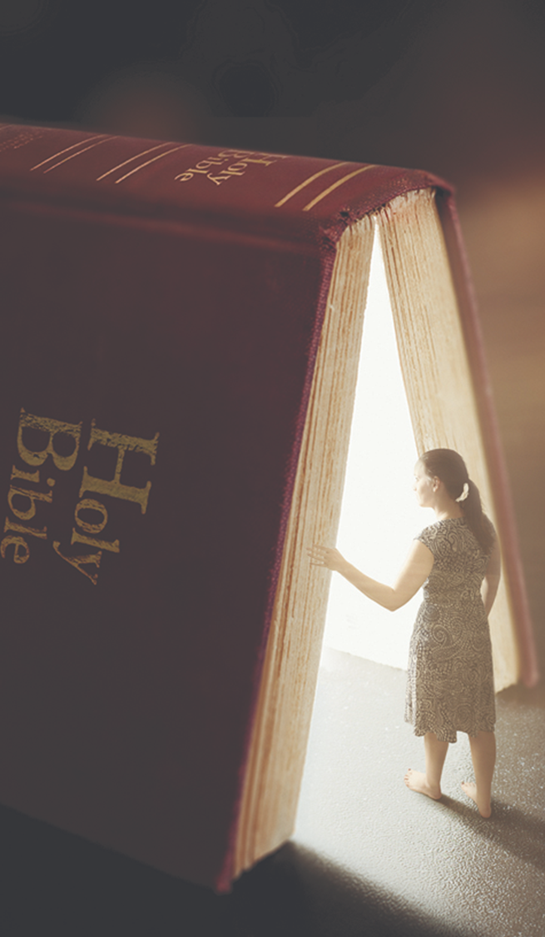
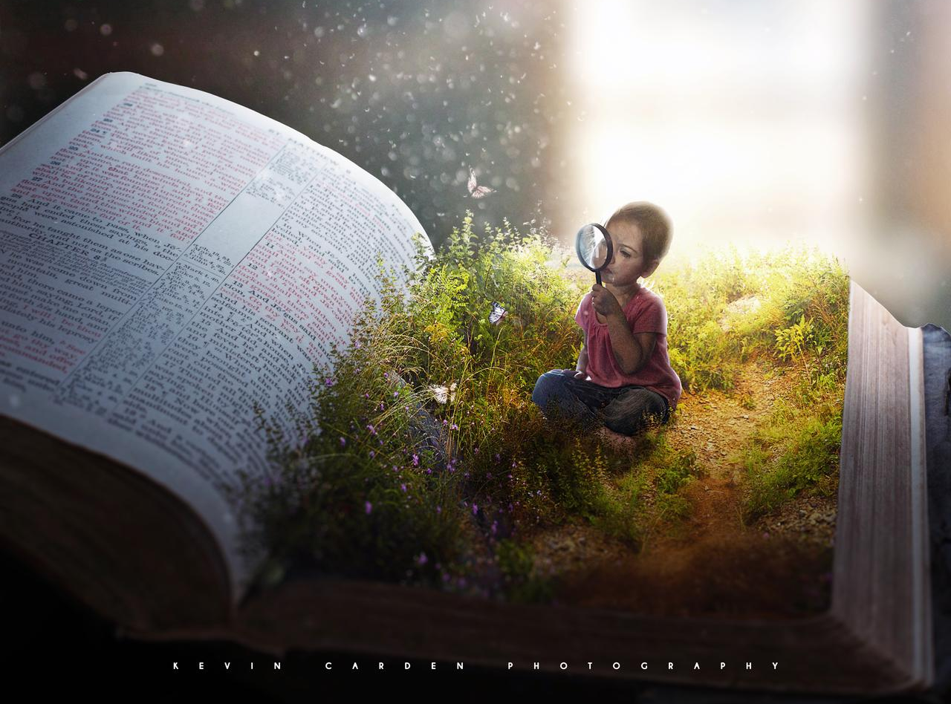
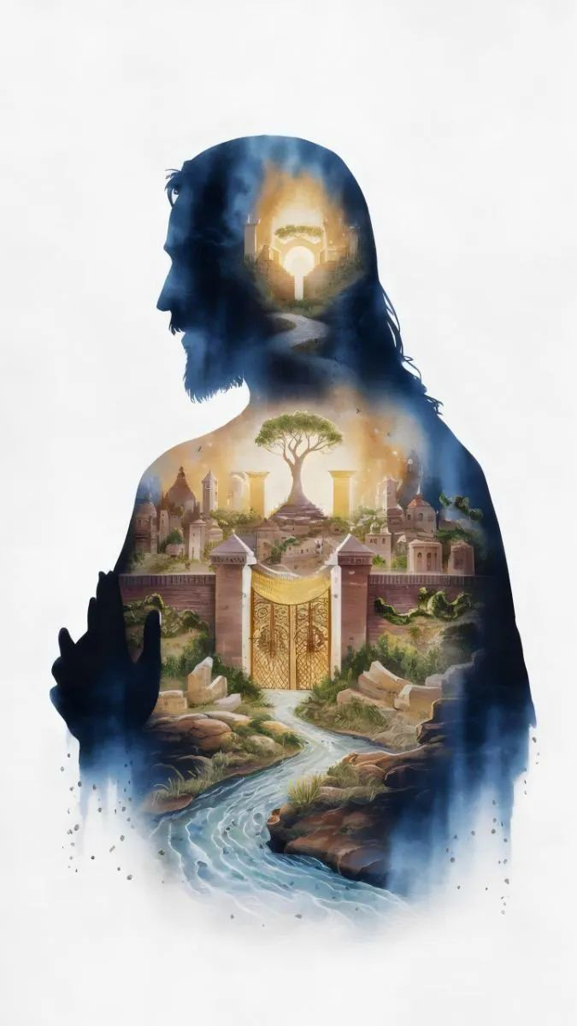
“కాబట్టి మీరు ఆయన రాజ్యమును నీతిని మొదట వెదకుడి; అప్పుడవన్నియు మీకనుగ్రహింపబడును.”
మత్తయి 6:33

Slide 4
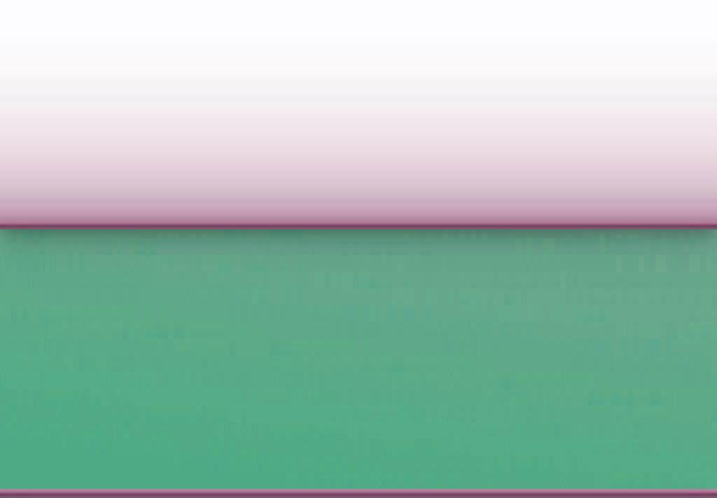
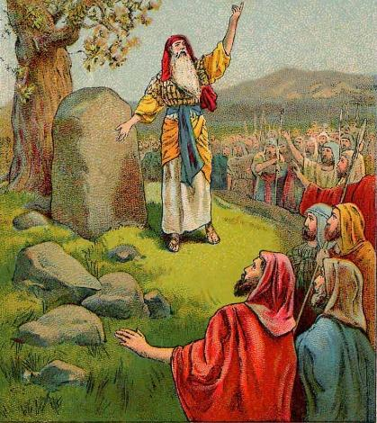
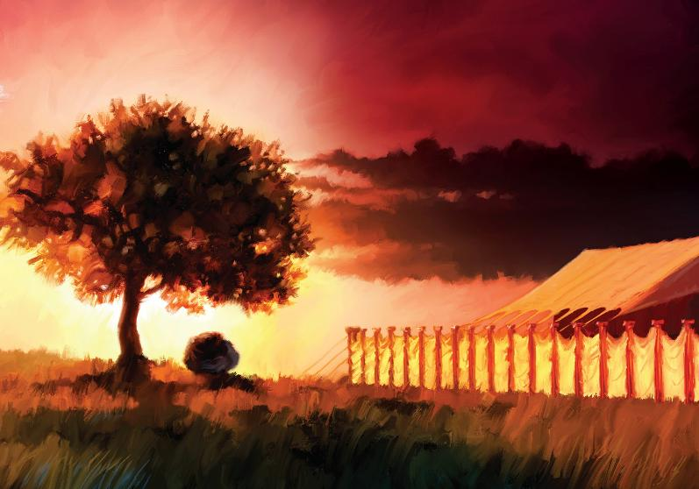








యొర్దాను నదిని అద్భుతంగా దాటినప్పుడు, కనానీయుల రాజులందరూ భయపడ్డారు (యెహోషువ 5:1). తక్షణ విజయానికి భూమి సిద్ధమైంది.
అయితే, ఇది ఇశ్రాయేలు ప్రాధాన్యత కాదు. వారు మొదట దేవునితో సహవాసం కోరుకోవాలి.
విజయయాత్ర మధ్యలో, వారు ఏబాలు మరియు గెరిజిము పర్వతాల మధ్య జరిగే గొప్ప సమావేశంలో తమను తాము ప్రభువుకు తిరిగి సమర్పించుకోవడానికి విరామం తీసుకోవాలని నిర్ణయించుకున్నారు.
దాదాపు విజయాన్ని ముగించే సమయానికి, వారు ఆరాధనలో ఒక కొత్త మైలురాయిని సాధించారు: వారు షిలోహులో అభయారణ్యం నిర్మించారు.
జయించే ముందు ఆరాధన:
నిబంధన పునరుద్ధరణ (యెహోషువ 5:1-9)
కనానులో మొదటి పస్కా పండుగ (యెహోషువ 5:10-12)
పర్వతాల మధ్య ఆరాధన:
ఆరాధన కొరకు ఒక బలిపీఠం (యెహోషువ 8:30-31)
ధర్మశాస్త్రాన్ని జ్ఞాపక ముంచుకొనుము (యెహోషువ 8:32-35)
ఆరాధించడానికి ఒక ప్రత్యేకమైన స్థలం:
గుడారమును నిర్మించటం (యెహోషువ 18:1)

Slide 5
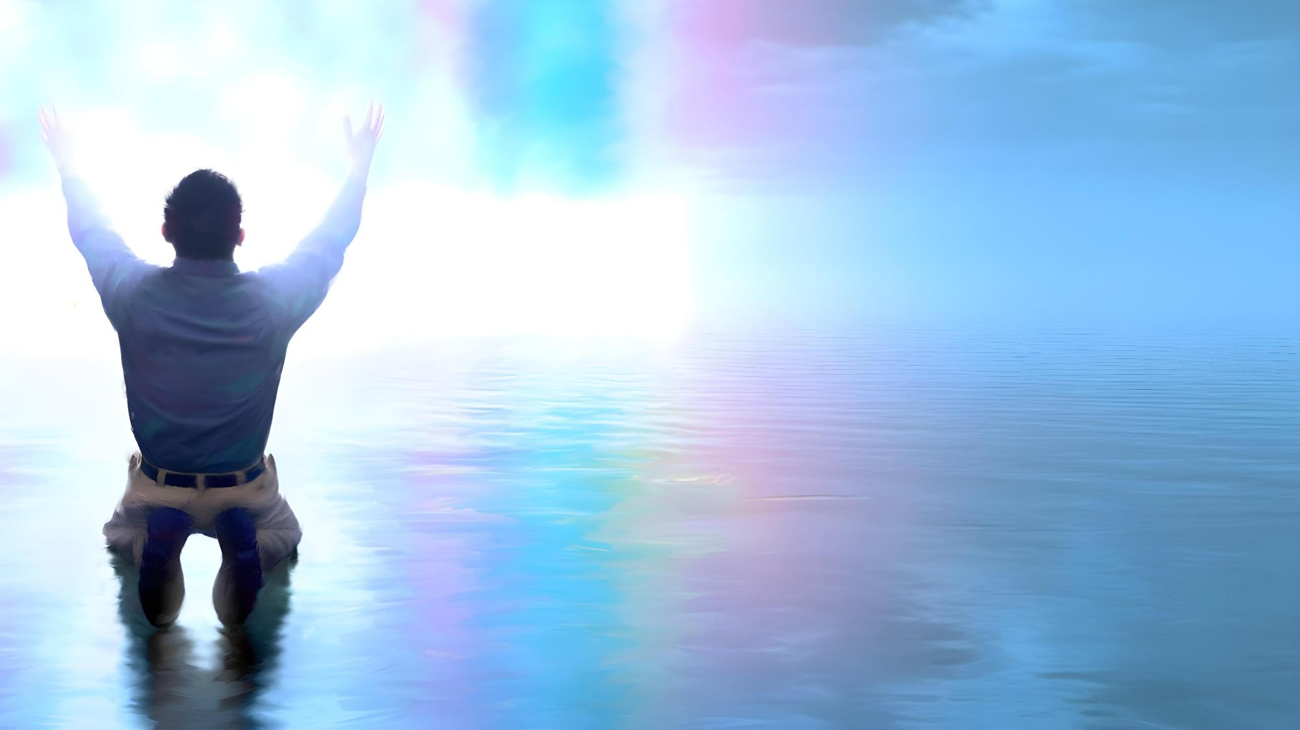
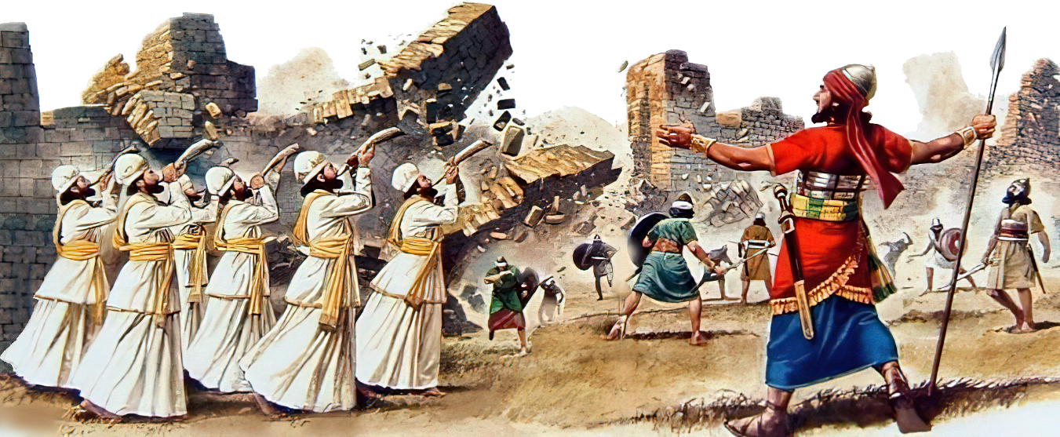
జయించే ముందు ఆరాధన

Slide 6

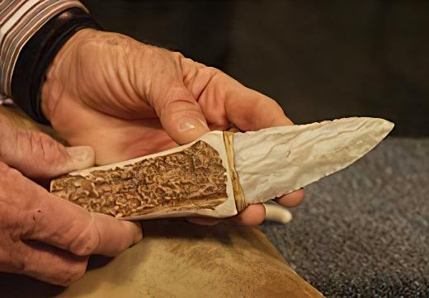
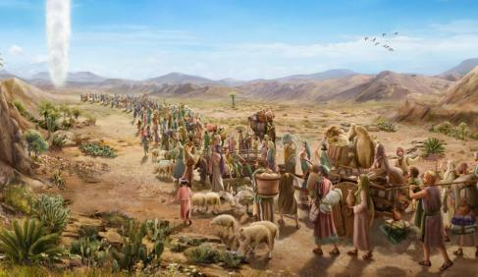

నిబంధన పునరుద్ధరణ
“ఆ సమయమున యెహోవారాతికత్తులు చేయించు కొని మరల ఇశ్రాయేలీయులకు సున్నతి చేయించుమని యెహోషువకు ఆజ్ఞాపింపగా.’ ” (యెహోషువ 5:2 )
ఇశ్రాయేలీయుల దండుకు గిల్గాలు అనే పేరు పెట్టారు, ఇది వారి విజయయాత్ర తొలినాళ్లలో సైన్య కేంద్రంగా ఉండేది. ఈ పేరుకు ఏ ప్రాముఖ్యత ఇవ్వబడింది (యెహో. 5:9)?
ఇశ్రాయేలీయులు ఐగుప్తును విడిచి 40 సంవత్సరాలకు పైగా గడిచినప్పటికీ, వారు ఇంకా వాగ్దాన దేశంలోకి ప్రవేశించలేదు. ఇప్పుడు, వారి పాదాలు దానిపై అడుగుపెడుతున్నాయి. “ఐగుప్తు నిందను” తొలగించి, దేవునితో నిబంధనను పునరుద్ధరించాల్సిన సమయం ఆసన్నమైంది.
మొదటి పస్కాను తినడానికి ముందు, ఇశ్రాయేలు పురుషులు సున్నతి పొందారు, ఎందుకంటే సున్నతి పొందని వ్యక్తి ఎవరూ దానిలో పాల్గొనలేరు (నిర్గమ. 12:48). కానీ వారు మొదటిసారి కనానులోకి ప్రవేశించడానికి నిరాకరించినందున, నిబంధన ఉల్లంఘించబడింది మరియు అరణ్యంలో ఏ ఇశ్రాయేలీయుడు కూడా సున్నతి పొందలేదు (యెహో. 5:5).
నిబంధనను పునరుద్ధరించడానికి, ఆ భౌతిక సంకేతాన్ని పునరావృతం చేయడం అవసరం (ఆది. 17:10). ఈ చర్య ముఖ్యమైన దానికి మొదటి స్థానం ఇచ్చింది. మనకు, ఇది అనుసరించడానికి ఒక ఉదాహరణ: “కానీ మొదట ఆయన రాజ్యాన్ని మరియు ఆయన నీతిని వెతకండి, అప్పుడు ఇవన్నీ మీకు కూడా ఇవ్వబడతాయి.” (మత్తయి 6:33).

Slide 7

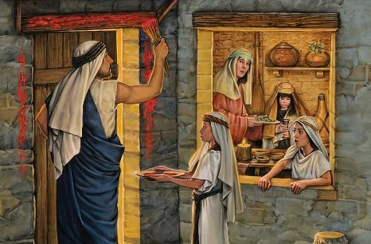
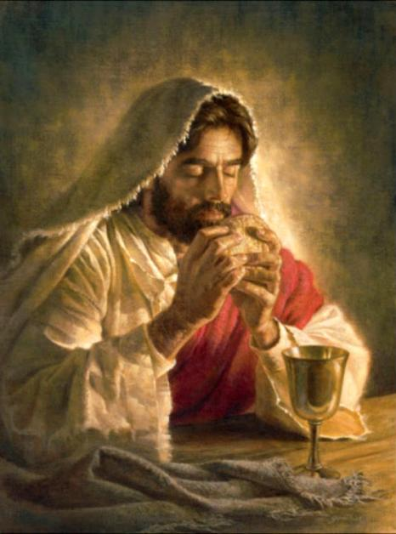
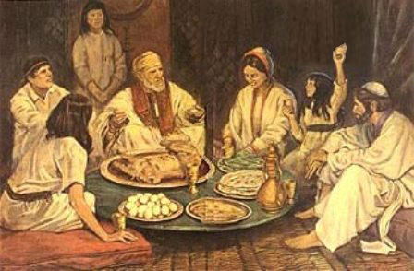
కనానులో మొదటి పస్కా పండుగ
“ఇశ్రాయేలీయులు గిల్గాలులో దిగి ఆ నెల పదునాలుగవ తేదిని సాయంకాలమున యెరికో మైదానములో పస్కాపండుగను ఆచరించిరి.” (యెహోషువ 5:10)
ఐగుప్తు నుండి కనాను వరకు, ఇజ్రాయెల్ "చియాస్టిక్" ప్రక్రియను అనుసరించారు, సంఘటనలను వెనక క్రమంలో పునరావృతం చేశారు:
ఐగుప్తు
సున్నతి మరియు పస్కా
ఎర్ర సముద్రం దాటడం
ఎడారి
యోధాను నది దాటం
సున్నతి మరియు పస్కా
కనాను
మొదటి పస్కా పండుగ ఐగుప్తు నుండి విముక్తికి చిహ్నం. కొత్త తరం జరుపుకునే రెండవ పస్కా పండుగ, వారు వాగ్దాన దేశాన్ని స్వాధీనం చేసుకున్నందుకు చిహ్నం.
తన శిలువ వేయబడటానికి కొంతకాలం ముందు, యేసు ఈ ఆచారానికి కొత్త అర్థాన్ని ఇచ్చాడు, కొత్త చిహ్నాలతో: గొర్రెపిల్ల రొట్టెగా మారింది, మరియు రక్తం ద్రాక్షారసంగా మారింది.
అవి ఇప్పుడు మన విమోచకుని శరీరానికి మరియు రక్తానికి చిహ్నాలు, ఆయన మనలను ఈజిప్టు నుండి (అంటే మన పాపం నుండి) బయటకు తీసుకువచ్చి, వాగ్దాన దేశానికి మనలను తీసుకువస్తాడు (1 కొరిం. 11:23-26).

Slide 8

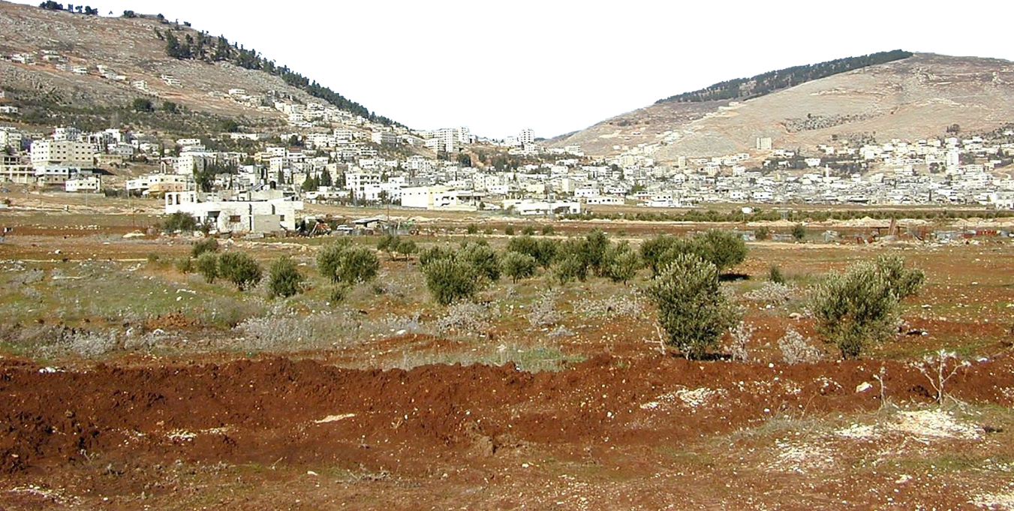
పర్వతాల మధ్య ఆరాధన

Slide 9
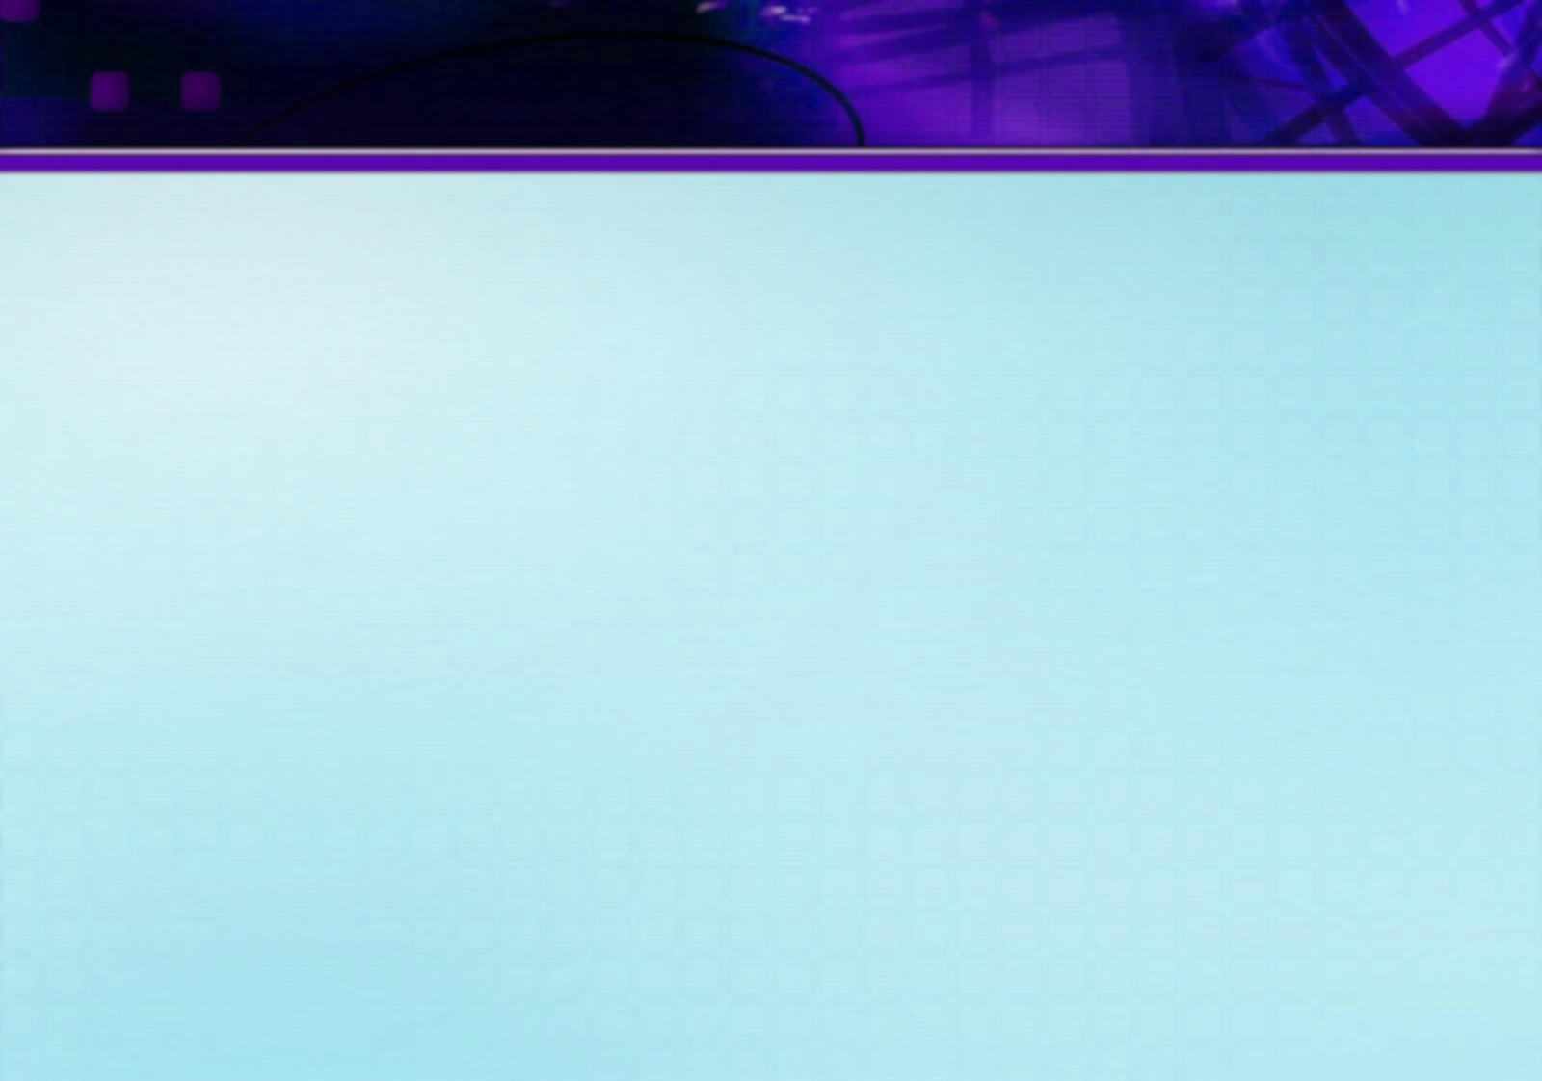
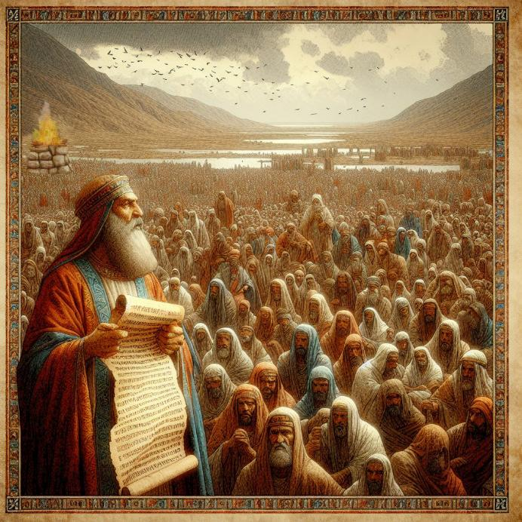
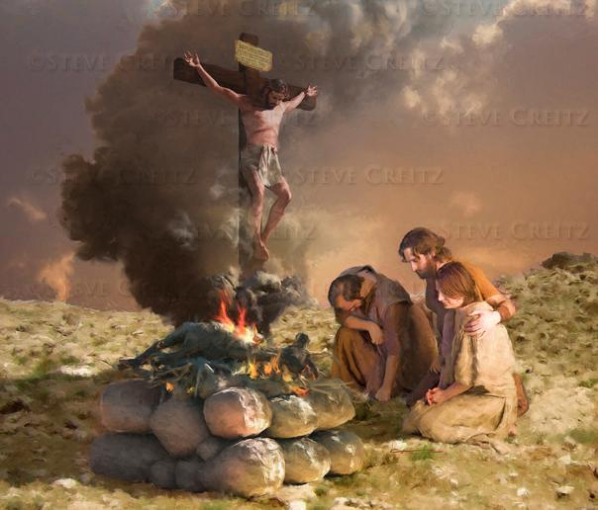
ఆరాధన కొరకు ఒక బలిపీఠం
“…యెహోషువ ఇశ్రాయేలీయుల దేవుడైన యెహోవా నామమున బలిపీఠమును ఇనుప పనిముట్లు తగిలింపని కారు రాళ్లతో ఏబాలు కొండమీద కట్టించెను.…” (యెహోషువ 8:31)
కనానులోకి ప్రవేశించిన తర్వాత, ఏబాల్ పర్వతం మీద ఒక బలిపీఠం నిర్మించి, దేవునికి స్తుతులు చెల్లించాలని మోషే ఆజ్ఞాపించాడు (ద్వితీ. 27:5-7). గెరిజీముపై కాకుండా ఏబాల్ పర్వతంపై ఎందుకు?
బలిపీఠం మరియు స్మారక చిహ్నంపై వ్రాయబడి ప్రజలకు చదవవలసిన చట్టాలు రెండూ ఆశీర్వాదాలు మరియు శాపాలకు సంబంధించినవి. (ద్వితీయోపదేశకాండము 27:12-13). ఆ దీవెన గెరిజీముపై ఉచ్ఛరించబడింది మరియు శాపం ఏబాలుపై ఉచ్ఛరించబడింది.
మనం ఆశీర్వాదం పొందేలా యేసు మన కొరకు శాపంగా మారాడు (గల. 3:13-14). ఈ బలిపీఠం, మన తరపున యేసు చేసిన త్యాగానికి స్పష్టమైన ప్రతిరూపం.
విజయాల మధ్యలో, ఇశ్రాయేలు తనను తాను దేవునికి తిరిగి అంకితం చేసుకోవడానికి ఒక క్షణం వెతుకుతోంది. ఇది వారి మాదిరిని అనుకరించడానికి మనకు ఆహ్వానం, వ్యక్తిగతంగా మాత్రమే కాకుండా, దేవుడు ఎన్నుకున్న ప్రజలుగా కూడా మనల్ని మనం దేవునికి తిరిగి సమర్పించుకోవడానికి.

Slide 10

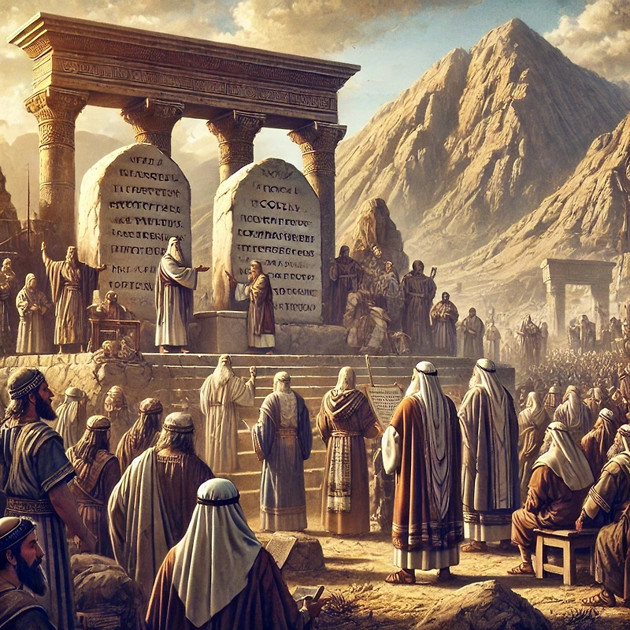
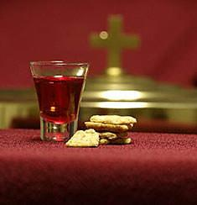
ధర్మశాస్త్రాన్ని జ్ఞాపక ముంచుకొనుము
“మోషే ఇశ్రాయేలీయులకు వ్రాసి యిచ్చిన ధర్మశాస్త్రగ్రంథమును ఒక ప్రతిని అతడు అక్కడ ఆ రాళ్లమీద వ్రాయించెను.” (యెహోషువ 8:32)
ఏబాలు పర్వతం మీద బలిపీఠం కట్టిన తర్వాత, యెహోషువ కొన్ని రాళ్లను నిలబెట్టి, వాటికి సున్నం పూశాడు. తరువాత వాటిపై ధర్మశాస్త్ర ప్రతిని [ద్వితీయోపదేశకాండము, దీనిలో పది ఆజ్ఞలు మరియు వివిధ చట్టాలు, దీవెనలు మరియు శాపాలు ఉన్నాయి] రాశాడు (యెహోషువ 8:32; ద్వితీ. 27:2-3).
చివరగా, ధర్మశాస్త్రాన్ని ప్రజలకు చదివి వినిపించారు, రెండు భాగాలుగా విభజించారు - ప్రతి పర్వతం వైపు ఒకటి (యెహోషువ 8:33-35). ఈ విధంగా, దేవుడు మరియు అతని ప్రజల మధ్య నిబంధన పునరుద్ధరించబడింది.
ఇది మనకు కూడా ఒక పిలుపు. దేవుని శేష ప్రజలుగా, ఆయన మనల్ని ఇంత దూరం ఎలా నడిపించాడో మరియు ఆయన మనకు అనుగ్రహించిన ఆశీర్వాదాలను గుర్తుంచుకుంటూ, ఆయనతో మన నిబంధనను కాలానుగుణంగా పునరుద్ధరించుకోవాలి.
మన వ్యక్తిగత పునరుద్ధరణతో పాటు, పవిత్ర కమ్యూనియన్ దేవుని ప్రజలుగా మనకు ఆ ప్రత్యేక పునరుద్ధరణ క్షణాన్ని కూడా అందిస్తుంది.

Slide 11
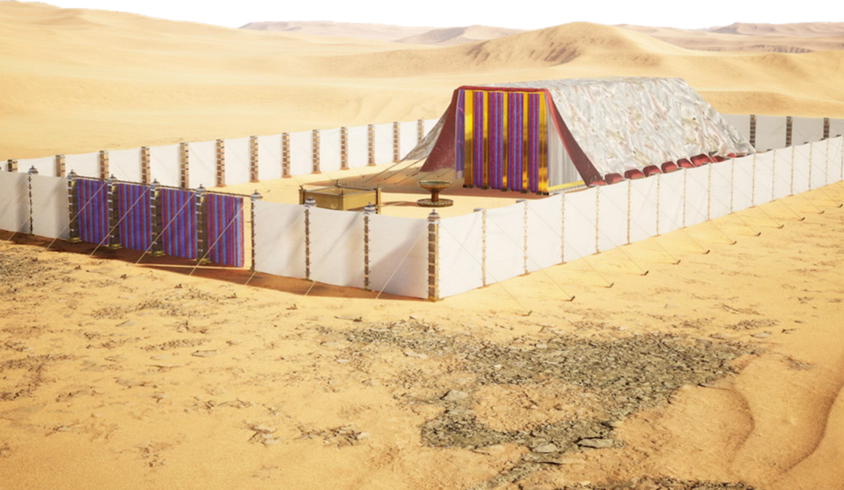
ఆరాధించడానికి ఒక ప్రత్యేకమైన స్థలం

Slide 12
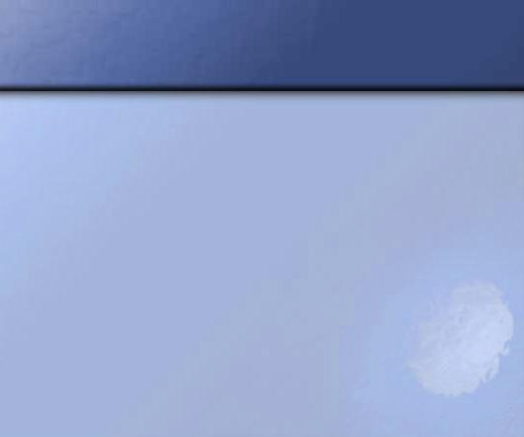
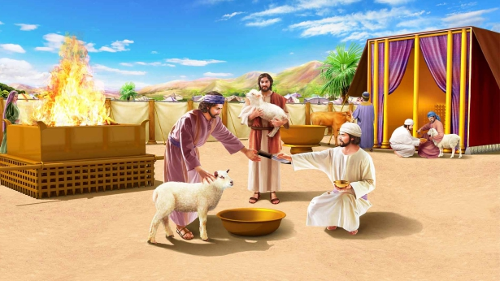
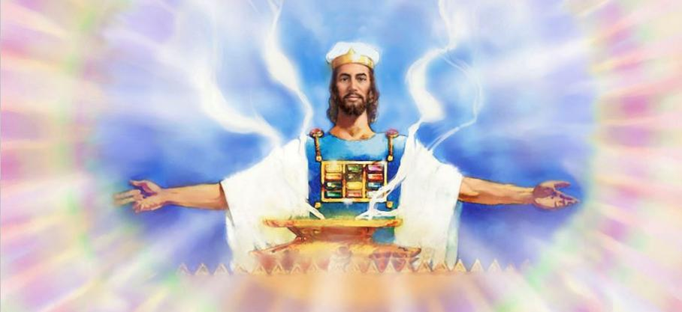
గుడారమును నిర్మించటం
“ఇశ్రాయేలీయులు ఆ దేశమును స్వాధీనపరచుకొనిన తరువాత వారందరు షిలోహునకు కూడి వచ్చి అక్కడ ప్రత్యక్షపు గుడారము వేసిరి.” (యెహోషువ 18:1)
ఆ దేశాన్ని ఇశ్రాయేలు స్వాధీనం చేసుకుంది. ఏడు తెగలకు ఇంకా తమ వాటా అందకపోయినా, ఆ ప్రాంతాన్ని అత్యంత ప్రముఖ తెగల మధ్య విభజించారు. రూబేను, గాదు, మనష్షే అర్ధగోత్రం యోధులను యొర్దాను అవతల ఉన్న వారి స్వాస్థ్యాలకు పంపించాలి.
తెగలు విడిపోయే ముందు, ఒక ప్రత్యేకమైన మరియు ముఖ్యమైన చర్య జరిగింది: ఇశ్రాయేలు ఆరాధన కేంద్రమైన గుడారాన్ని నిర్మించడం (యెహోషువ 18:1).
దేవుని దృశ్య నివాస స్థలంగా ఉన్న పరిశుద్ధస్థలం, అందరూ ఆరాధనలో ఐక్యంగా ఉండే ఐక్యతకు కేంద్రంగా ఉండేది. దేవుని సన్నిధి లేకుండా, భూమిని స్వాధీనం చేసుకోవడం అర్థరహితం.
నేడు, ఆధునిక మరియు ఆధునికానంతర దిగ్గజాలు ఇంకా అధిగమించాల్సి ఉండగా, యేసు మన కోసం మధ్యవర్తిత్వం వహించే పరలోక పరిశుద్ధ స్థలంపై మన దృష్టిని కేంద్రీకరించడం చాలా ముఖ్యం.

Slide 13
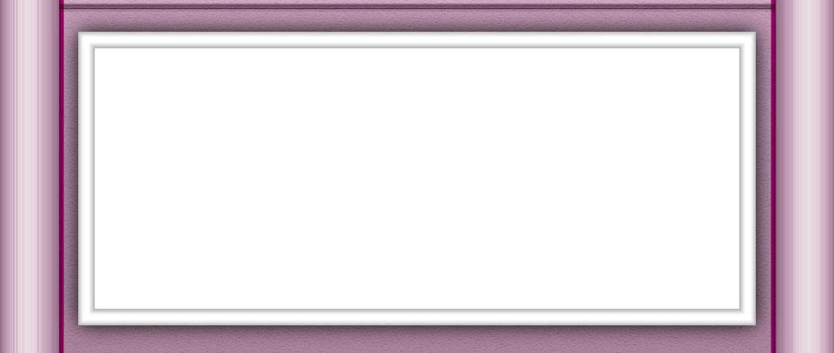
“మోషే ప్రజలకు ద్వితీయోపదేశకాండము గ్రంథాన్ని ఇచ్చి చాలా వారాలు కాలేదు, అయినప్పటికీ ఇప్పుడు యెహోషువ మళ్ళీ ధర్మశాస్త్రాన్ని చదివాడు.”
ఇశ్రాయేలు పురుషులు మాత్రమే కాదు, “స్త్రీలు మరియు పిల్లలు అందరు” ధర్మశాస్త్ర పఠనాన్ని విన్నారు; ఎందుకంటే వారు కూడా తమ విధిని తెలుసుకోవడం మరియు చేయడం ముఖ్యం. […]
బైబిల్‌లోని ప్రతి అధ్యాయం మరియు ప్రతి వచనం దేవుని నుండి పురుషులకు ఒక సంభాషణ. మనం దాని నియమాలను మన చేతులపై సంకేతాలుగా మరియు మన కళ్ళ మధ్య లంబ స్తంభాలుగా కట్టుకోవాలి. అధ్యయనం చేసి పాటించినట్లయితే, ఇశ్రాయేలీయులు పగటిపూట మేఘ స్తంభం మరియు రాత్రి అగ్ని స్తంభం ద్వారా నడిపించబడినట్లుగా, అది దేవుని ప్రజలను నడిపిస్తుంది.
EGW (పితృలు మరియు ప్రవక్తలు, పేజీ. 500-504)

